Slide 1
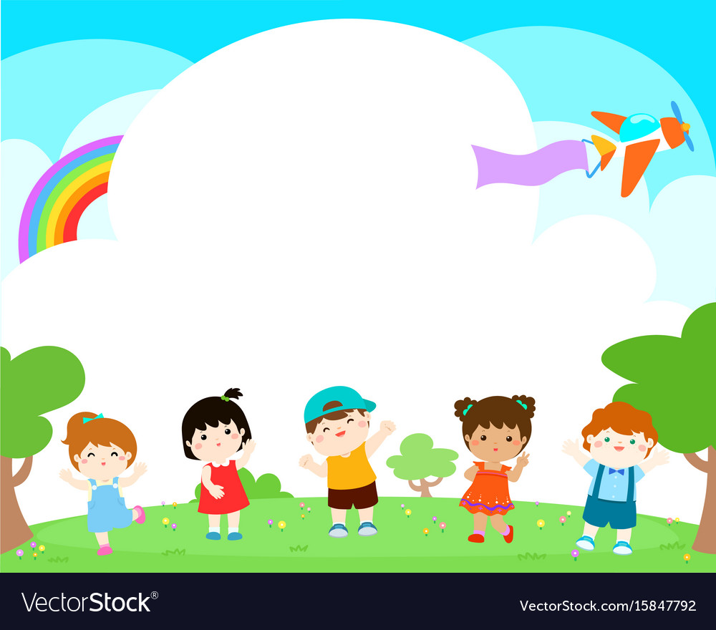
Ámbito: Desarrollo Personal y Social
Núcleo: Convivencia y Ciudadanía.
Resolución de conflictos:

Slide 2

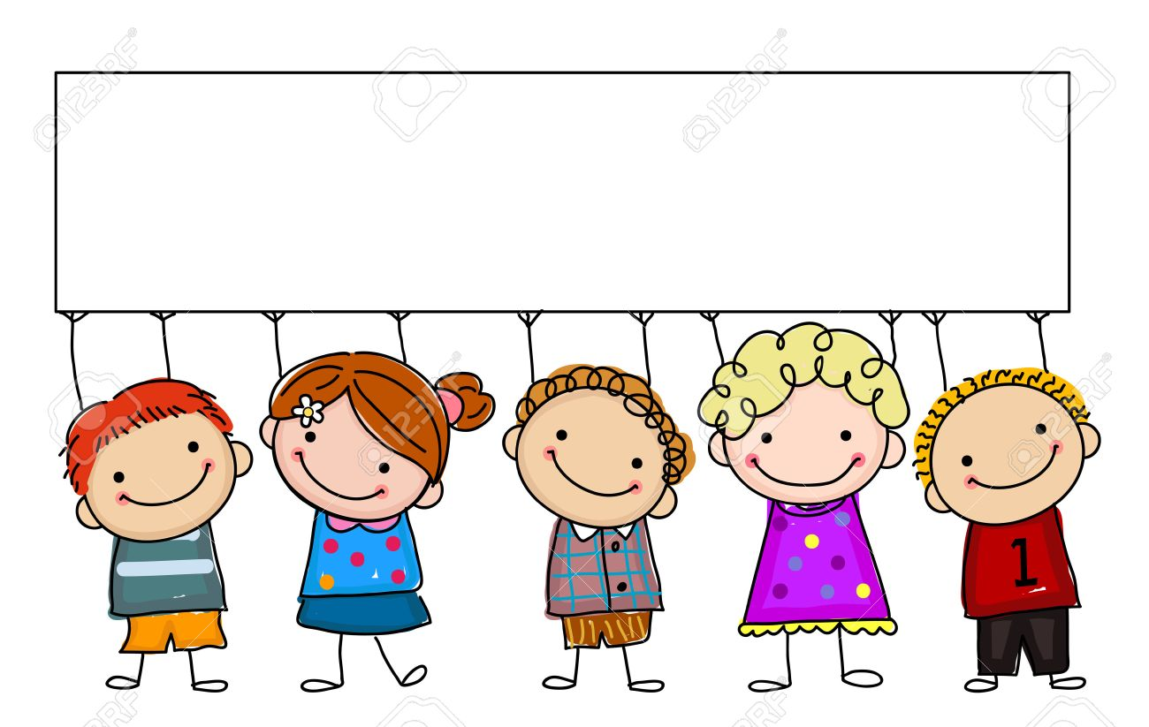
Objetivo de aprendizaje:
Aplicar estrategias pacíficas frente a la resolución de conflictos cotidianos con otros niños y niñas.

Slide 3
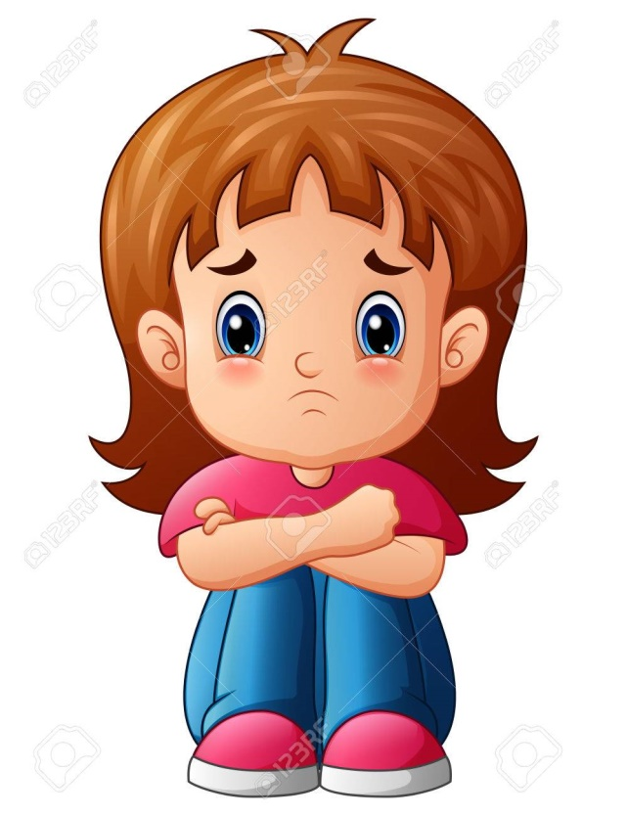
Caso nº1: Amalia está muy triste, por que sus compañeros no juegan con ella y la dejan sola todo el tiempo.
¿ Cómo se sentirá Amalia?
¿ Qué puede estar pensando Amalia?
¿ Qué le dirías a sus compañeros?
¿ Cómo podemos ayudar Amalia a no estar sola?

Slide 4
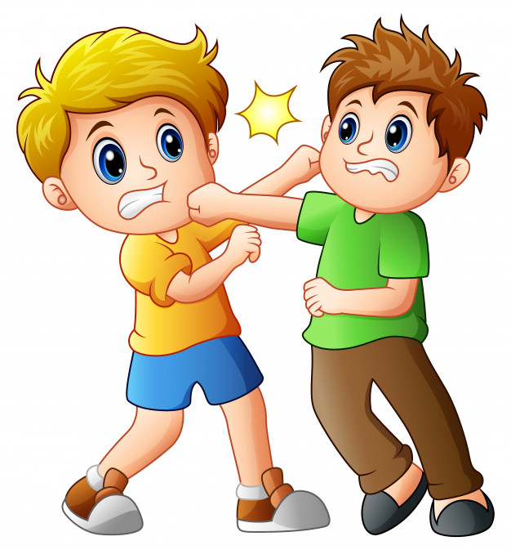
Caso nº2: Juan y Diego están peleando en el patio del colegio.
Preguntas:
1- ¿ Por qué crees que pelean?
2- ¿ Como se sentirán ambos amigos?
3- ¿ Si vieras ésta pelea a quien le avisarías?
4- ¿ Qué le dirías a éstos niños que pelean?

Slide 5
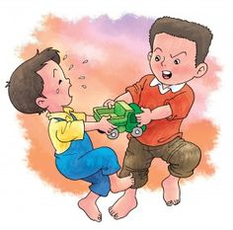
Caso nº3: Dos amiguitos pelean por jugar con el camión.
Preguntas:
1- ¿ Cómo se sentirán ambos amigos?
2- ¿ Por qué no quieren compartir su juguete?
3- ¿ Qué harías tú si ves a dos amigos pelear por un juguete?
4- ¿ A quién avisarías ?
5- ¿ Qué harías tú para no pelar por un juguete?

Slide 6
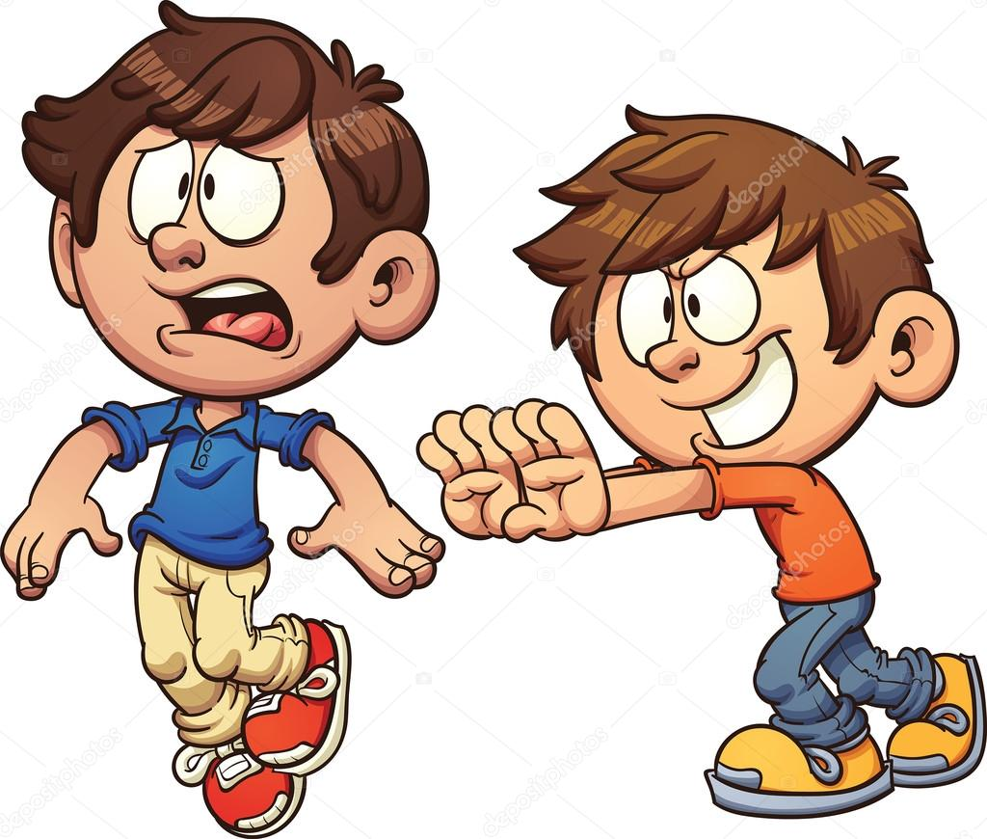
Caso nº4: Martín se enojó con su compañero Daniel por no darle su colación y lo empuja.
Preguntas:
1- ¿ Crees que está bien que el compañero empuje al otro?
¿ Por qué?
2- ¿ Cómo crees tú que se siente Daniel?
3- ¿ Si ves ésta situación a quién avisarías?
4- ¿ Cómo podrías evitar ésta situación?

Slide 7
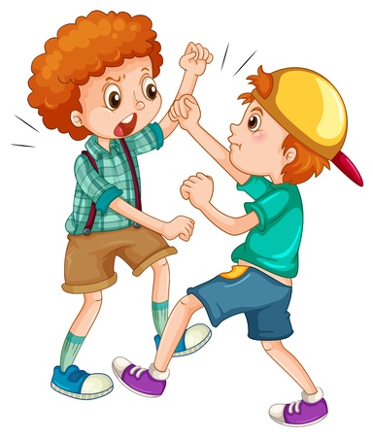
Caso nº5: Pedro y Raúl se gritan e insultan fuera del colegio.
Preguntas:
1- ¿ Cómo crees que se sienten ambos niños?
2- ¿ Qué harías tú para evitar discutir con tu compañero?
3- ¿ A quién avisarías sobre la pelea?
4-¿ Cómo puedo solucionar el problema?

Slide 8
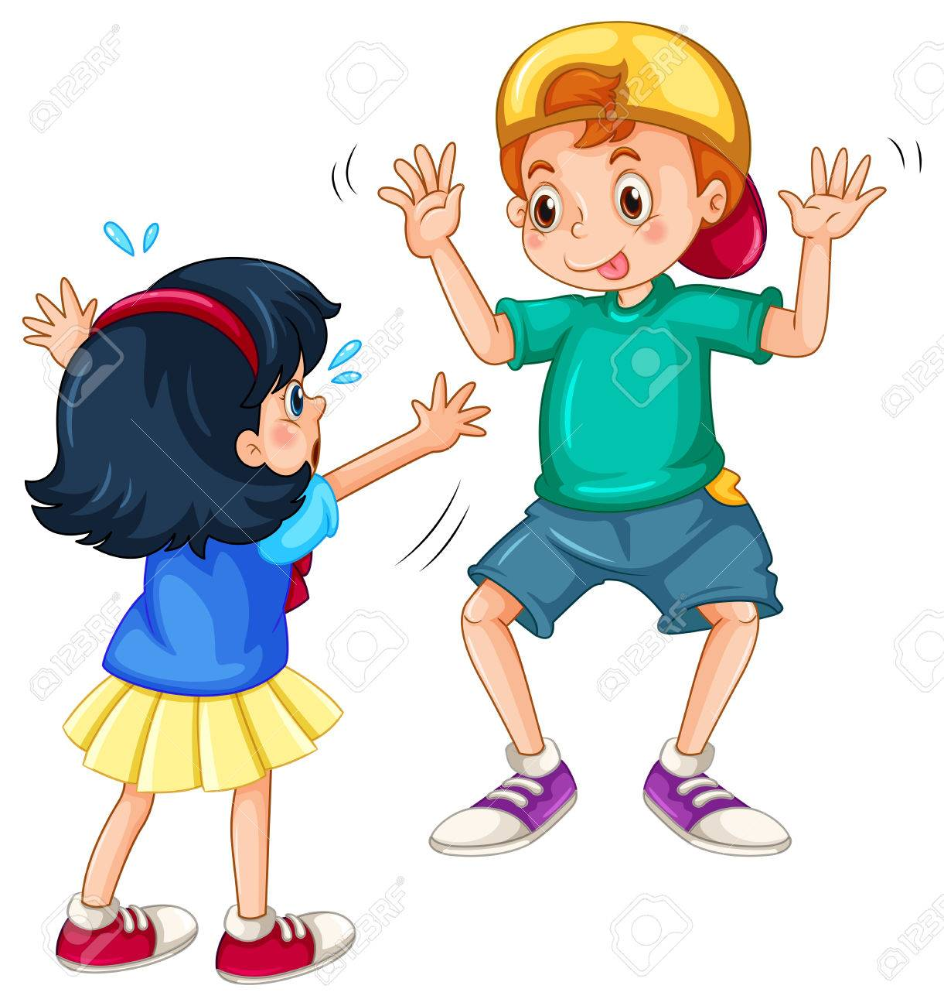
Caso nº6:
José todo los días molesta a Eva. Eva no quiere decirle nada a nadie, por que no quiere problemas.
1- ¿ Cómo crees que se siente Eva?
2- ¿ Crees tú que está en lo correcto José en molestar a Eva?
3- ¿ Cómo podemos mejorar la relación entre ambos?
4- ¿ Cómo podemos solucionar el problema?

Slide 9
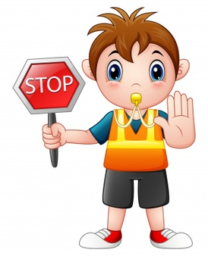
¿ Qué hago si tengo un
Conflicto?
Decirle que se detengan

Slide 10
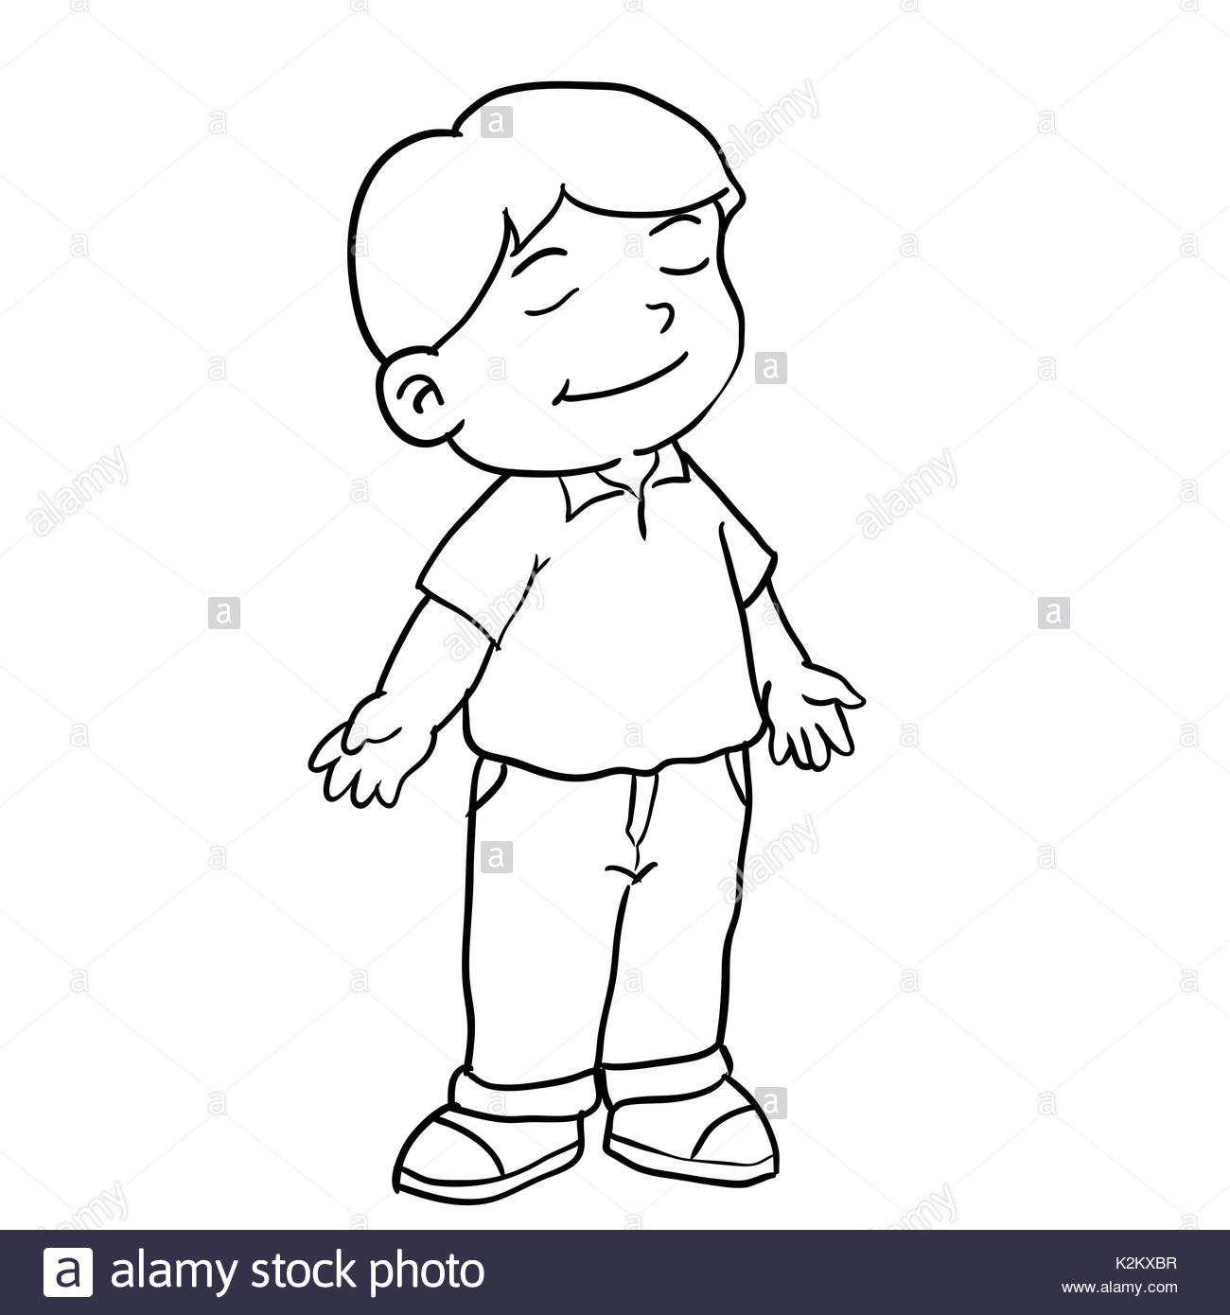
¿ Qué hago si tengo un
Conflicto?
Respiro y me tranquilizo

Slide 11
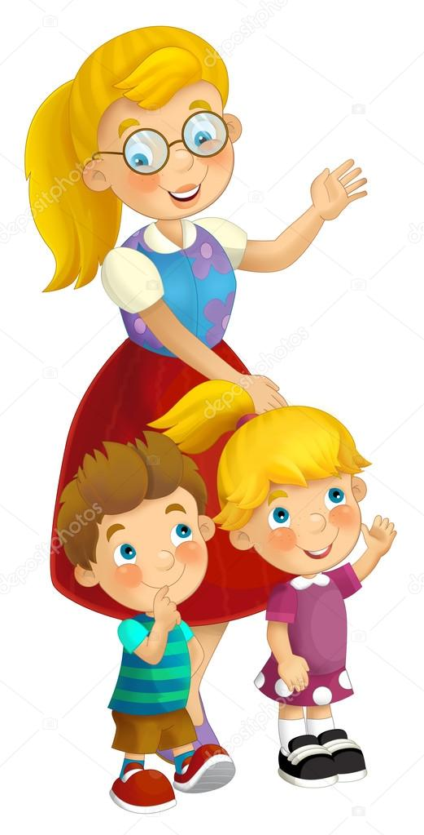
¿ Qué hago si tengo un
Conflicto?
Le digo a la maestra

